Slide 1
2022/05/24報告

Slide 2
MyOTP vs fydu
增加掃描Qrcode功能
增加新手介紹功能
網址比對的地方，可以從whois輔助得到的網站資訊
規劃中: 找到免費 safe browsing api

Slide 3
MyOTP vs Bitwarden
價格: 皆為免費，bitwaden進階版要付費
(進階功能有:2FA,若忘記主密碼)
2FA: MYOTP免費; Bitwarden 要付費
bitwarden可於個人或商業團體
OTP:
bitwarden:TOTP+掃QRcode
MYOTP:TOTP,HOTP,STEAM
匯出: bitwarden未加密, MyOTP有可選加密or不加密
匯入:bitwarden可以從別的密碼庫匯出，在選擇格式匯入
MyOTP:可選擇多種匯入方式

Slide 4
MyOTP vs Bitwarden
7. MyOTP：可手動輸入、生物辨識解鎖
bitwarden:PIN,指紋
目前比bitwarden多的功能
增加新手介紹功能
可以從多種authenticator 匯入資料

Slide 5
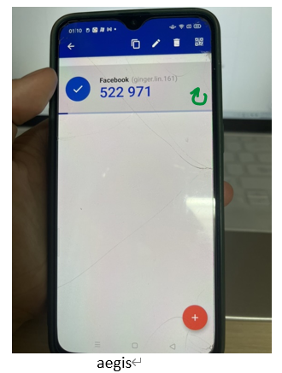
可以新增的小功能?
(1) 點一下灰色區塊就複製，就不需要長按打開工 具列，長按打開工具列
(2) 新增一個重新產生OTP的鍵，假設OTP時間剩5秒不夠我們登入，我們還要等5秒跑完才能產生新的OTP密碼，因此新增馬上重新產生OTP的鍵
(3)用手機登入，可以自動填入(讓使用者自行選擇要不要開啟自動填入)

Slide 6
進度報告

Slide 7
使用免費API來做網址檢查
VirusTotal ( )https://www.virustotal.com/gui/home/url VirusTotal.com是一個免費的病毒、蠕蟲、木馬和各種惡意軟體分析服務，可以針對可疑檔案和網址進行快速檢測。通過多種防毒引擎掃描檔案。使用多種反病毒引擎可以令使用者們通過各防毒引擎的偵測結果。
和Google Safe Browsing不同，VirusTotal結果是列出「防毒引擎 - 檢查狀態(Malware, Phishing等等不同狀態)」

Slide 8
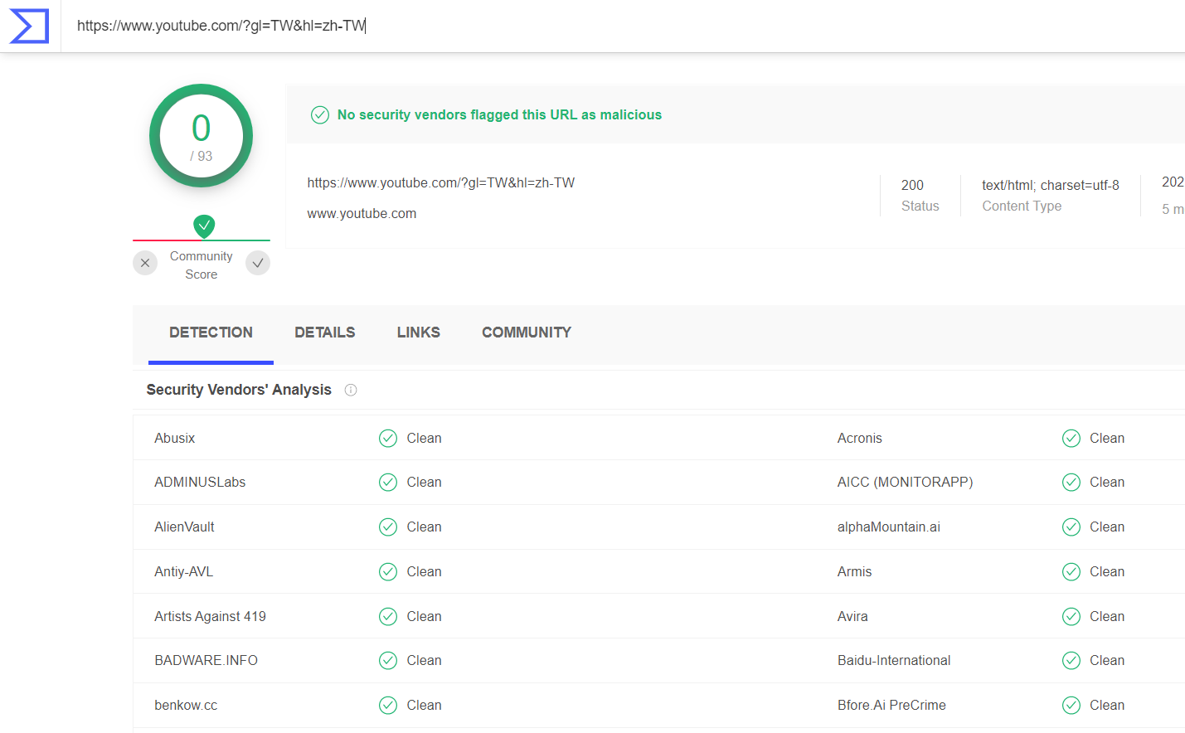
YouTube檢查結果：0個防毒引擎列為有害

Slide 9
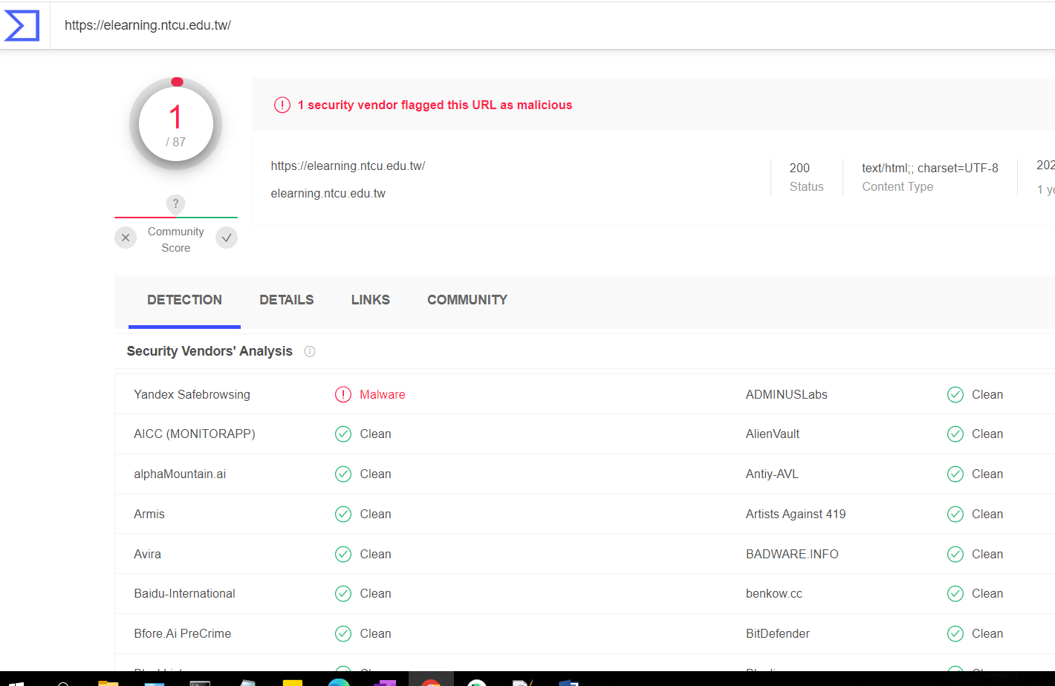
學校e-learning檢查結果：有一個防毒引擎列為Malware

Slide 10
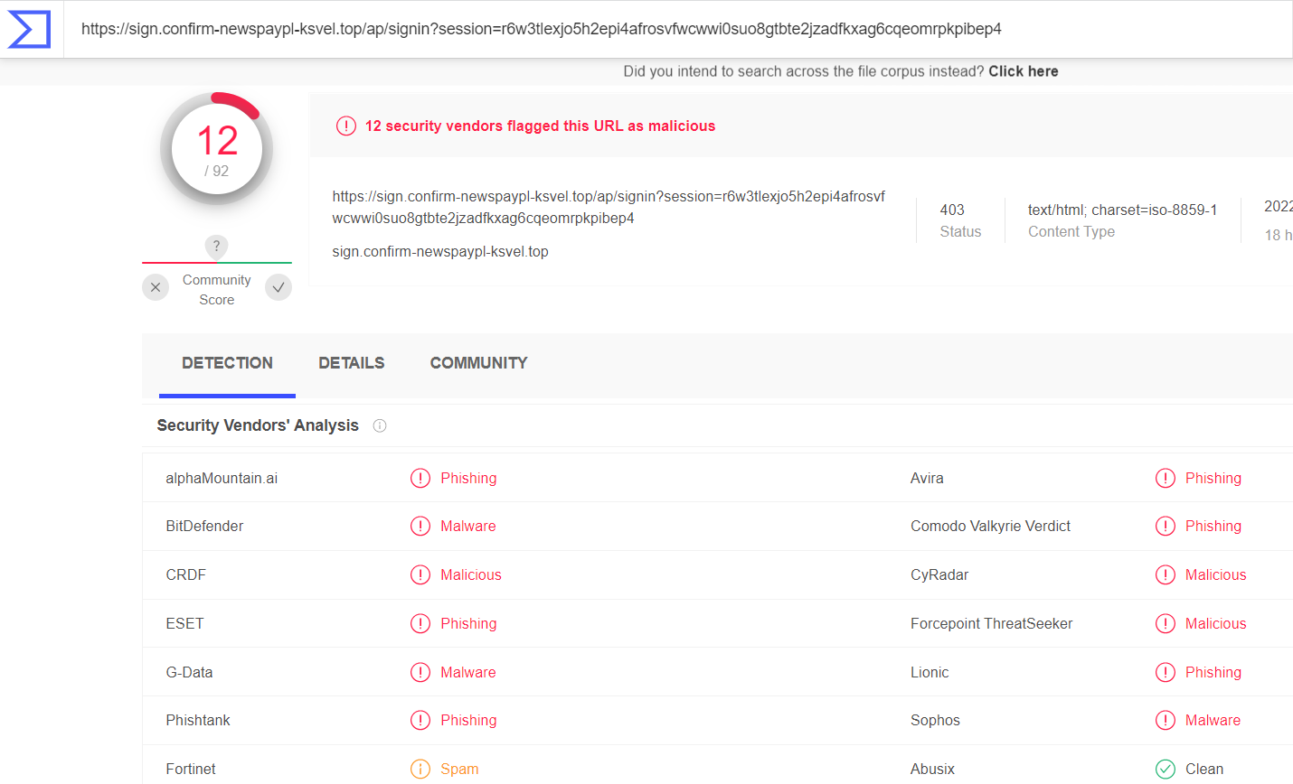
Google Safe Browsing檢查不出來的Valid Phish結果：12/92個防毒引擎列為有害

Slide 11
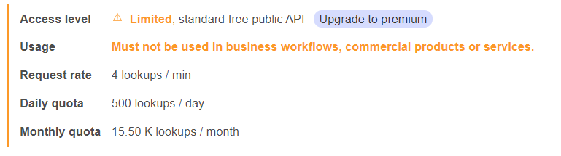
優點： API為免費使用(有使用限制) 利用列出防毒引擎的方式來做檢查，而非單一判斷結果為有害/無害
缺點： 無害的網站可能在某防毒引擎下被列為有害 需要依照有害/無害的比例，來提供使用者資訊 請求可能會在queue中，需要重新連線
使用限制： 需用於非商業用途 一分鐘只能搜尋4次 一天搜尋上限500次 一個月搜尋上限15,500次

Slide 12
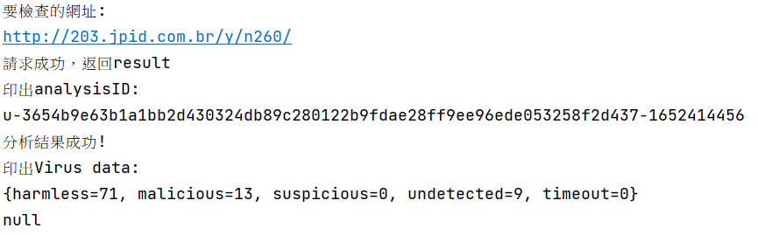
使用方法
藉由Scan URL method送出API KEY和URL，回傳一個Analysis ID
將AnalysisID和API KEY送出到判定網頁，才會回傳結果
需做2次 OKHttp請求

Slide 13
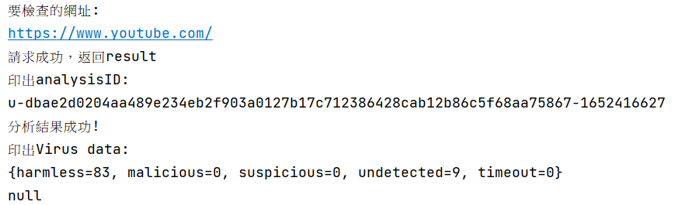
實際使用結果
抓取列出有害搜尋引擎的數量來進行判斷

Slide 14
實際使用結果
抓取列出有害搜尋引擎的數量來進行判斷

Slide 15
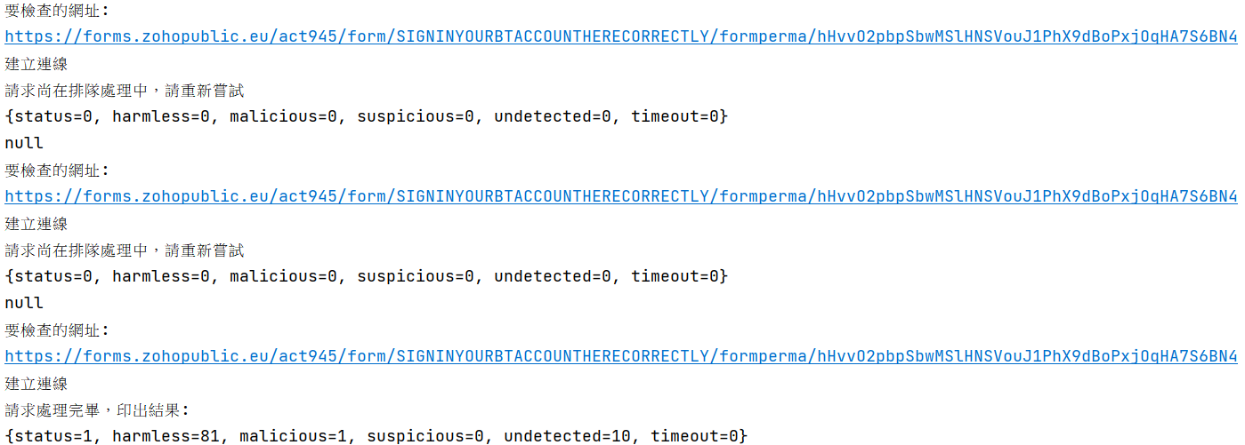
實際使用結果
重新請求連線

Slide 16
尋找更適用、代替virustotal的API
https://zeltser.com/lookup-malicious-websites/
從這個網站找，並整理成xlsx檔案(未整理完)
目前找到類似可以代替的API有2個 只有經過curl測試，未投入到app上面測試

Slide 17
THE END

Slide 18
可用性相關論文報告&&介紹

Slide 19
VirusTotal防禦釣魚相關文章、文獻
2012年9月7日 Google 已經收購了網路安全創業公司VirusTotal，旨在增強針對自身網際網路服務的保護措施 --from Wiki

Slide 20
Google Safe Browsing可以檢測出兩種threat 1. malware warning 2.social engineering warning
且瀏覽器面對這兩種不同威脅的頁面也不同
malware warning： https://www.google.com/url?q=https://testsafebrowsing.appspot.com/s/malware.html
social engineering warning： https://testsafebrowsing.appspot.com/s/phishing.html

Slide 21
malware(惡意軟體)： 病毒可能會以影像、問候語或音訊/視訊檔案等附件進入您的電腦。 病毒也可以透過網際網路上的下載項目進入電腦。 病毒可能會隱藏在免費/試用軟體或您下載的其他檔案中
Social Engineering(社交工程)： 是以影響力或說服力來欺騙他人以獲得有用的資訊 社交工程造成極大威脅的原因，在於惡意人士不需要具備頂尖的電腦專業技術，只要企業員工對於防範詐騙沒有足夠的認知，就可以輕易地避過了企業的軟硬體安全防護，而騙取到各項帳號密碼、個人資料、財務資料或公司重要資料等資訊 （1）電子郵件隱藏電腦病毒 （2）網路釣魚 （3）圖片中的惡意程式 （4）偽裝修補程式 （5）即時通也是社交工程新途徑

